Slide 1
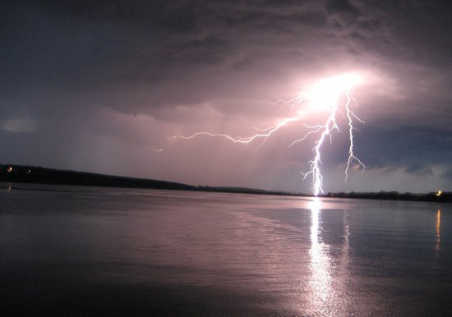
Кто виноват в гибели Катерины.

Slide 2
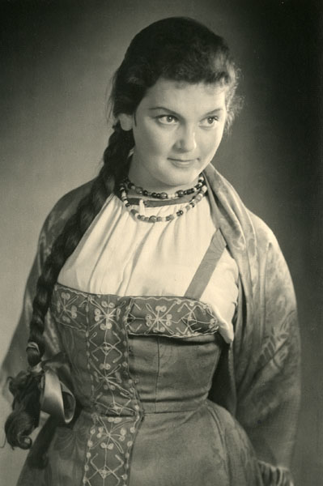
Катерина.
Катерина попала в Калинов, как только вышла замуж за Кабанова. Раньше, когда она жила с матерью, она была по-настоящему счастлива. Эти времена, прошедшие навсегда, она вспоминает с грустью: «Какая я была резвая! Я у вас завяла совсем». «Встану я, бывало, рано; коли летом, так схожу на ключик, умоюсь, принесу с собою водицы и все, все цветы в доме полью». Она вспоминает, как прекрасно жилось ей на воле. Но, попав в дом Кабанихи, она погрузилась в мир зла, жадности, обмана. Сама Кабаниха постоянно оскорбляет и унижает Катерину, презирая ее, она опасается, что Тихону «жена милее матери». Она его ревнует: «С тех пор как женился, я уж от тебя прежней любви не вижу». Кабаниха все время твердит сыну, чтобы тот и прикрикнул на Катерину, и пригрозил ей. От той же ревности она не дает ей покоя угрозами и намеками, хотя Катерина ей не перечит. У Кабанихи такой характер, что она может усмирить самого Дикого.

Slide 3
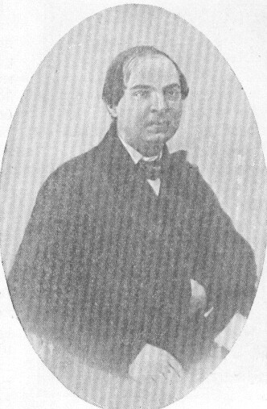
Тихон.
Сын Кабанихи Тихон – абсолютно безвольный человек, он полностью подчиняется матери и, уезжая от нее, ведет разгульный образ жизни. Хотя он и любит Катерину, он все равно ничего не может сделать, чтобы ей помочь, т.к. боится своей матери. Он не понимает ее души, ее стремлений и не думает ее защищать, а выполняет волю матери, причем, повторяя при этом каждое ее слово. Уезжая, он делает все так, как велела Кабанова.

Slide 4
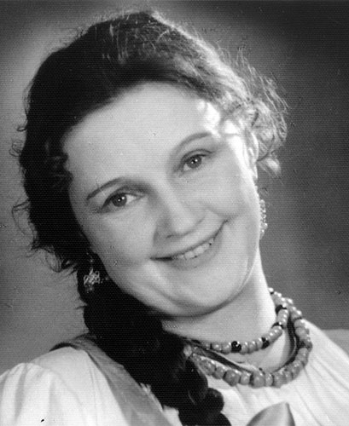
Варвара.
Сестра Тихона Варвара уже давно привыкла ко всяким предрассудкам и запретам Кабанихи. Она поставила себе цель и добивается ее несмотря ни на что. В разговоре с Варварой Катерина рассказывает ей обо всем, о чем думает, полностью ей доверяя. Когда Варвара узнает, что Катерина любит не мужа, а другого человека, она ее не осуждает, а, напротив, говорит: «Вот погоди, завтра братец уедет, подумаем; может быть, и видеться можно будет». Она считает, что человек должен строить свое счастье сам: «А что за охота сохнуть-то! Хоть умирай с тоски, пожалеют, что ль, тебя! Как же, дожидайся! Так какая ж неволя себя мучить-то!» Она же устраивает Катерине и встречу с Борисом, всячески способствуя ей.

Slide 5
Борис Григорьевич.
Борис может быть и любит Катерину, но он также не понимает ее и не может ничем ей помочь. Он не может бежать с ней, потому что зависит от своего дяди Дикого. Встречаясь с ней тайно, он знает, что все это не приведет к добру и рано или поздно всем будет известно об их связи, вся ответственность падет на Катерину.

Slide 6
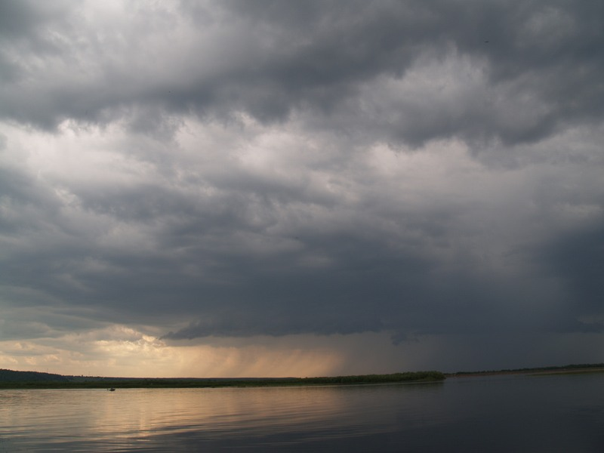
Сущность грозы.
Так все и произошло. Сама же Катерина рассказала всем об этом. Велика была ее вера в Бога, она боялась кары. Гроза и слова старухи-графини только подтолкнули ее рассказать правду. Кабаниха, узнав обо всем, взбесилась, Тихон же уговаривает Катерину не рассказывать об этом на людях. Она, не выдержав оскорблений и унижений, больше не может возвратиться домой. Поделиться с кем-то своими горестями она не может. Раньше она рассказывала все Варваре, но та убежала с Кудряшом. При последней встрече с Борисом она надеется на какую-нибудь поддержку с его стороны, но все напрасно – он покидает ее. Катерина остается одна, ей некуда деться. Не осталось никого, кто мог бы понять ее. Отчаявшись, она бросается в Волгу.

Slide 7
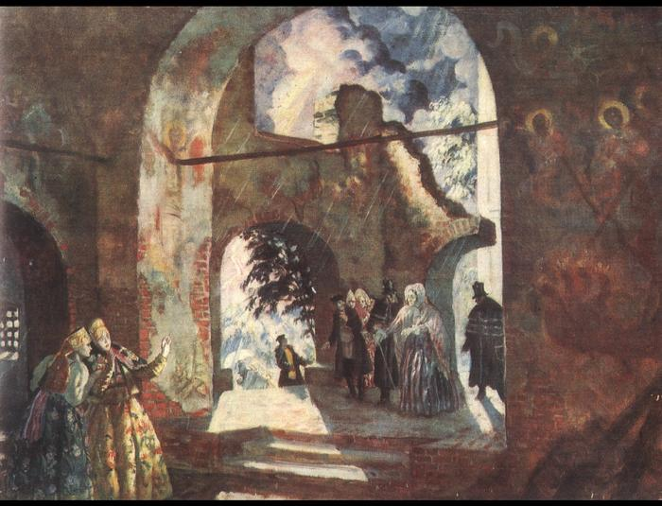
Так кто же виноват в гибели Катерины? Все люди, окружавшие ее, были или злыми и жестокими, или безвольными и непонимающими. После прежней радостной и счастливой жизни она погрузилась в беспросветную, полную упреков и обид пустоту. В ее окружении она одна была непохожа на других. И после всего того, что причинили ей эти люди, оставив ее со всеми переживаниями, ей не оставалось больше ничего, кроме смерти.

